Slide 1
3.5 浮点运算

Slide 2
规格化浮点数
科学记数法
–2.34 × 10⁵⁶ （规格化）
+0.002 × 10^{–4}
+987.02 × 10⁹
二进制中的规格化数：
±1.xxxxxxx₂ × 2^{yyyy}
没有前导0，且小数点左边只有一位非0数。

Slide 3

IEEE 754
IEEE754中浮点数标准
1）IEEE标准委员会1985年3月批准的。内容包括：浮点数表示形式、类型、定义、舍入方式、例外处理等。
2）IEEE754浮点数的格式：尾数用原码，指数用移码。格式如下：
对于单精度字长32，s为符号位，阶码e为8位，f为23位，尾数最高位隐藏。

Slide 4
(1)若e=（1111 1111）₂=255且f≠0，则无论s取何值，浮点数v为NaN（非数）。
(2)若e=255且f=0，则v=(-1)^{s}*∞，为±∞。
(3)若0<e<255, 则v=(-1)^{s}*2^{e-127}*(1.f)。
即：
(4)若e=0且f ≠0，则v=(-1)^{s}*2^{e-126}*(0.f)
(5)若e=0且f =0，则v=(-1)^{s}*0，即0。
对于双精度字长64，阶码e为11位，f为52位，尾数最高位隐藏。相应255、127、126各值改为2047、1023、1022。
国内教材讲的规格化形式是：移码偏移量为128，尾数规格化为0.1f….
IEEE754规格化为：1.f的形式，移码偏移量127
e总是无符号数（正），最小的负数是0，最大的正数是111…1
格式定义的原因1,2P133

Slide 5
例： 0.15625=(0.00101)₂
0.00101 0.101*2^{-2 规格化}
1.01*2^{-3 IEEE规格化}
阶码偏移量为127，所以：
e = 127-3 = 124 = (0111 1100)₂
f = 010…0
所以，IEEE754单精度浮点数为：
0 0111 1100 010…0

Slide 6
例： -5=-101
数符 s = 1
IEEE规格化1.01*2²
e=127+2=129=(1000 0001)₂
f = 010…0
IEEE754单精度浮点数：
1 1000 0001 010…0
例： IEEE754单精度浮点数用十进制表示。
1 1000 0001 0010…0
S=1 e=129 f=(0.001)₂=1/8=0.125
代入公式（3）可得-4.5

Slide 7
例： –0.75
–0.75 = (–1)¹ × 1.1₂ × 2^{–1}
s = 1
f = 1000…00₂
e = –1 + Bias
Single: –1 + 127 = 126 = 01111110₂
Double: –1 + 1023 = 1022 = 01111111110₂
Single: 1011111101000…00
Double: 1011111111101000…00

Slide 8
单精度浮点数表示范围
Exponent8位：00000000 和11111111保留，见(1)(2)(4)(5)
最小值
exponent: 00000001 ⇒ exponent - Bias = 1 – 127 = –126
Fraction: 000…00 ⇒ 实际值 = 1.0
±1.0 × 2^{–126} ≈ ±1.2 × 10^{–38}
最大值
exponent: 11111110 ⇒ exponent - Bias = 254 – 127 = +127
Fraction: 111…11 ⇒ 实际值 ≈ 2.0
±2.0 × 2⁺¹²⁷ ≈ ±3.4 × 10⁺³⁸

Slide 9
双精度浮点数表示范围
Exponent 0000…00 和 1111…11 保留
最小值
Exponent: 00000000001 ⇒ exponent – bias = 1 – 1023 = –1022
Fraction: 000…00 ⇒ 实际值 = 1.0
±1.0 × 2^{–1022} ≈ ±2.2 × 10^{–308}
最大值
Exponent: 11111111110 ⇒ exponent – bias = 2046 – 1023 = +1023
Fraction: 111…11 ⇒ 实际值 ≈ 2.0
±2.0 × 2⁺¹⁰²³ ≈ ±1.8 × 10⁺³⁰⁸

Slide 10
浮点数溢出
浮点数的溢出是对规格化的阶码进行判断：
阶码大于机器的最大阶码（指数域放不下），称为上溢，此时机器不能再继续运算，一般进行中断处理。
阶码小于最小阶码（绝对值太大），称为下溢，把浮点数各位强迫为0，机器仍可继续运行。
负上溢
负下溢
正下溢
正上溢
- largestE +smallestF
+ largestE -largestF
- largestE -smallestF
+ largestE +largestF

Slide 11
作业
3.23 3.24

Slide 12
浮点数的加法
以4位十进制尾数，2位指数为例：
9.999 × 10¹ + 1.610 × 10^{–1}
1. 对阶：小阶向大阶看齐
9.999 × 10¹ + 0.016 × 10¹
2. 尾数（有效数）相加
9.999 × 10¹ + 0.016 × 10¹ = 10.015 × 10¹
3. 规格化、判断溢出（指数不超过表示范围）
1.0015 × 10²
4. 舍入（按尾数的字长，四舍五入）
1.002 × 10² 重新规格化（若需要）

Slide 13
浮点数的加法
例2：求4位二进制数的和：(0.5 ₁₀+ –0.4375₁₀)
1.000₂ × 2^{–1} + –1.110₂ × 2^{–2}
1. 对阶
1.000₂ × 2^{–1} + –0.111₂ × 2^{–1}
2. 尾数加
1.000₂ × 2^{–1} + –0.111₂ × 2^{–1} = 0.001₂ × 2^{–1}
3. 规格化、判溢出
1.000₂ × 2^{–4}, 无溢出
4. 舍入（无变化）
1.000₂ × 2^{–4} = 0.0625

Slide 14
浮点加法器的实现
比整数加法器复杂得多
若用一个时钟周期完成浮点加法会使时钟周期变得很长。
所以，一般都用几个时钟周期来完成。

Slide 15
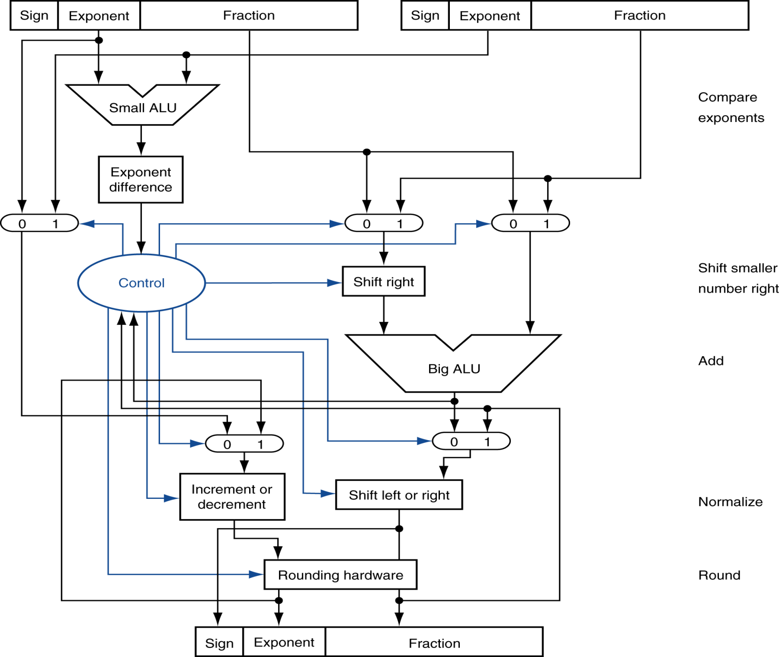
1.指数相减
Step 2
Step 3
Step 4

Slide 16
1.指数相减
2.将较小指数的尾数放到左侧左侧，右移，对阶
Step 3
Step 4

Slide 17
1.指数相减
2.将较小指数的尾数放到左侧左侧，右移，对阶
3.相加
Step 4

Slide 18
1.指数相减
2.将较小指数的尾数放到左侧左侧，右移，对阶
3.相加
4.规格化
舍入

Slide 19
1.指数相减
2.将较小指数的尾数放到左侧左侧，右移，对阶
3.相加
4.规格化
舍入

Slide 20
浮点数乘法
以4位十进制尾数，2位指数为例：
1.110 × 10¹⁰ × 9.200 × 10^{–5}
1. 指数相加
对于有偏阶的指数，要减去一个偏阶
新的指数 = 10 + –5 = 5
2. 尾数相乘
1.110 × 9.200 = 10.212 ⇒ 10.212 × 10⁵
3. 规格化、判溢出
1.0212 × 10⁶
4. 舍入（若需要再次规格化）
1.021 × 10⁶
5. 依据操作数的符号位确定结果符号位
+1.021 × 10⁶

Slide 21
浮点数乘法
例：用4位二进制求：(0.5 × –0.4375)
1.000₂ × 2^{–1} × –1.110₂ × 2^{–2}
1. 指数相加
无偏阶时: –1 + –2 = –3
有偏阶时: (–1 + 127) + (–2 + 127) = –3 + 254 – 127 = –3 + 127
2. 尾数相乘
1.000₂ × 1.110₂ = 1.1102 ⇒ 1.110₂ × 2^{–3}
3.规格化、判溢出
1.110₂ × 2^{–3} （无变化）
4.舍入（若需要再次规格化）
1.110₂ × 2^{–3} （无变化）
5. 确定符号位: +ve × –ve ⇒ –ve
–1.110₂ × 2^{–3} = –0.21875

Slide 22
浮点数乘法
浮点乘法器与浮点加法器非常相似，只需将尾数加法器换成乘法器即可。
通常也需要几个时钟周期完成。

Slide 23
浮点数指令
专门的浮点寄存器
32位单精度： $f0, $f1, … $f31
成对使用用于双精度： $f0/$f1, $f2/$f3, …（偶数号做为其名称）
P157浮点寄存器编号0-31，P528协处理器
浮点指令仅操作于浮点寄存器
FP存取指令
lwc1, ldc1, swc1, sdc1
例： ldc1 $f8, 32($sp)

Slide 24
浮点数指令
单精度算数指令
add.s, sub.s, mul.s, div.s
例： add.s $f0, $f1, $f6
双精度算数指令
add.d, sub.d, mul.d, div.d
例： mul.d $f4, $f4, $f6
单双精度比较指令
c.xx.s, c.xx.d (xx 表示eq, lt, le, …)设置或清除浮点标志位
例： c.lt.s $f3, $f4
浮点数分支指令：bc1t, bc1f
例： bc1t TargetLabel
P158 表 cond cc解释

Slide 25
算术精确性
如果运算过程中，中间结果都被截短成准确的位数，就无法舍入了
IEEE754在中间计算时，右边多保留两位：保护位、舍入位。
当舍入位右边有非0数时，粘贴位被置1

Slide 26
算术精确性
例：3位十进制尾数，说明保护位、舍入位用途。
2.56 ×10⁰ + 2.34 ×10²
对阶：0.0256 + 2.34 = 2.3656
舍入：2.37×10²
若无保护位、舍入位：
对阶：0.02 + 2.34 = 2.36
误差0.01
乘法对舍入位的需要：精解

Slide 27
算术精确性
1. 舍入到最接近,在一样接近的情况下偶数优先（这是默认的舍入方式）：会将结果舍入为最接近且可以表示的值,但是当存在两个数一样接近的时候，则取其中的偶数（在二进制中是以0结尾的）
2.向+∞方向舍入：会将结果朝正无限大的方向舍入。
例如： ceil(1.324) = 2。Ceil(-1.324) = -1
3. 向-∞方向舍入： 会将结果朝负无限大的方向舍入。
例如：floor(1.324) = 1，floor(-1.324) = -2
4.向0方向（截断）舍入： 例如：(int) 1.324 = 1，(int) -1.324 = -1

Slide 28
算术精确性
粘贴位用于记住舍入位之后有丢掉的1，以便更精确。
例：3位尾数，5.01×10⁻¹ + 2.34×10²
对阶：0.0050 + 2.34 = 2.345
向最接近的偶数舍入：2.34
（2.35一样接近）
有粘贴位时： 0.00501 + 2.34 = 2.3451
则最接近的只有2.35

Slide 29
其他
混合乘加指令：减少舍入次数，增加精度
非规格化数的用处。
计算机算术和真实世界的算术是有差异的。

Slide 30
余-N码
P178 3.11.2
余-N码：十进制数+N再转换成二进制就是该十进制数的余-N码。
例：余3码
十进制 余3码
0 0011
0100
0101…
IEEE754 余-127码

Slide 31
例：-1278*10³的NVIDIA表示
-1278*10³ = -1278000
= -100111000000000110000
= -1.00111000000000110000*2²⁰
Exponent = 20+16 = 36
NVIDIA指数位5位最大11111 = 31
所以溢出
S符号位 | 指数位 5 位 | 尾数 10 位

Slide 32
例：2.3109375*10¹的NVIDIA表示
2.3109375*10¹ = 23.109375
= 10111.000111
= 1.0111000111*2⁴
Exponent = 4+16 = 20
NVIDIA指数位5位最大10100 = 20
所以0 10100 0111000111
十进制小数转二进制，*2，看进位，有进位减掉，再乘

Slide 33
作业
3.27
原
3.11.4 a用IEEE754 b用NVIDIA
不必写出浮点数的全部各位，实际上只是尾数IEEE754为23位+保护位G+舍入位R+粘贴位S，而NVIDIA为10位+G+R+S
3.12.1 a用IEEE754 b用NVIDIA

Slide 34
3.11.4b
2.3109375*10¹ = 1.0111000111*2⁴
6.391601562*10⁻¹ = 0.6391601562
= 0.1010001110 0111
规格化 (可省略) = 1.0100011100111*2⁻¹
对阶 = 0.000010100011100111*2⁴
1.0111000111 000 （GRS）
+ 0.0000101000 111
1.0111101111 111
由于GRS为111，说明该数介于1.0111101111和1.0111110000之间，若为GRS为100则在当中，现在更偏向大的数，所以取1.0111110000
2.3109375*10¹ + 6.391601562*10⁻¹ = 1.0111110000*2⁴ = 10111.11 = 23.75

Slide 35
3.6 结合律
整数加法符合结合律，浮点数加法不符合结合律。

Slide 36
3.8 陷阱与谬误
左移乘2（正确），右移除2（仅对无符号数成立）
对于有符号数
算数右移，补入符号位
例： –5 / 4（不够精确）
11111011₂ >> 2 = 11111110₂ = –2
Rounds toward –∞
逻辑右移，补入0 （完全不对）
11111011₂ >> 2 = 00111110₂ = +62
浮点数的精度

Slide 37
本章小结
下周小测验（ 因为有期中考试，所以不考了）
下周交作业

